Slide 1

Pro Gamer Search
윤 보 선
이 종 석

Slide 2

1. 주제 선정
E-SPORTS에 관심이 많아짐으로서
프로게이머에 대한 인식,평판이 좋아져
좋아하는 프로게이머 정보를 검색할 수 있게끔
프로게이머 정보검색 사이트를 구현.

Slide 3
2. 사이트 구조도
검색기능
추가
팀 선수 프로필
(id = proFile)
Main화면
(id = main)
팀 명단
(id = teamName)

Slide 4
3. 프로젝트 역할 분담
윤보선 – 메인화면,팀리스트,선수프로필
선수명 검색,스크립트구문
이종석 – 이미지 수정 및 제작,PPT제작
자유게시판,로그인,회원가입

Slide 5
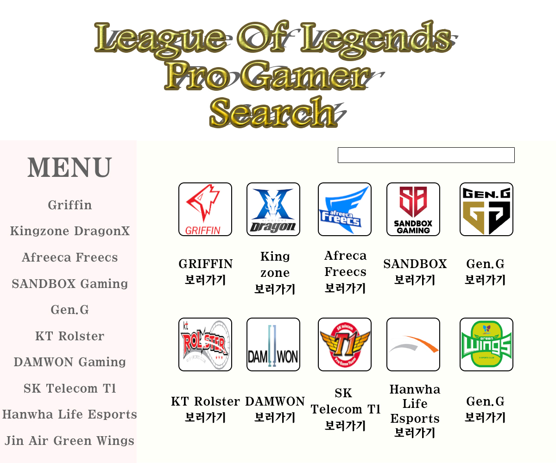
4-1. 화면 구성(초본)
1.메뉴를 이용한 검색
2. 이미지(링크)를 통한 검색
3. 타이핑을 이용한 검색
③
①
②

Slide 6
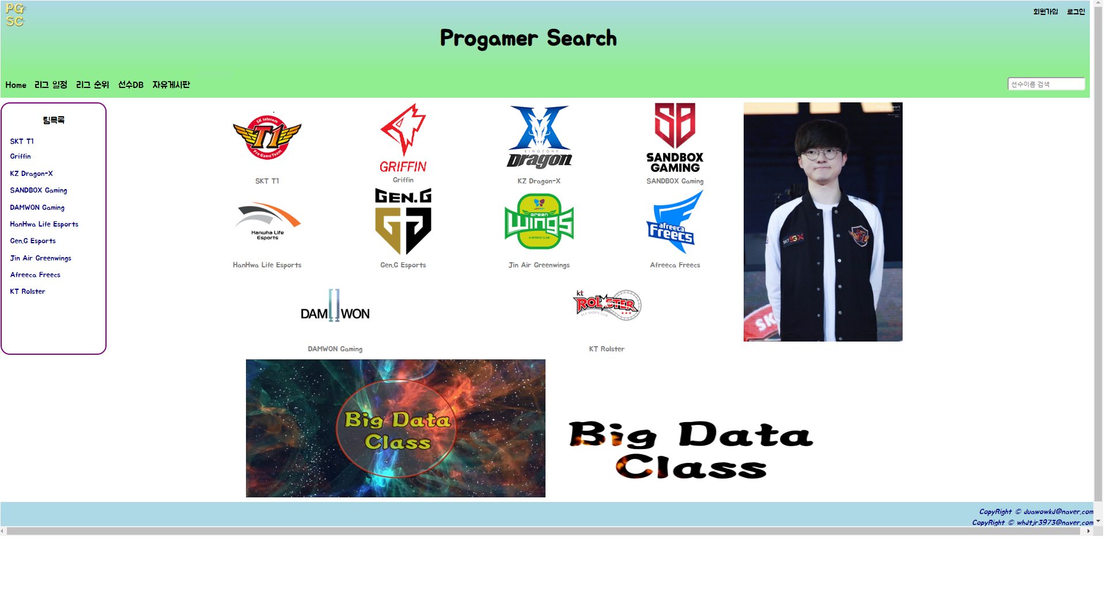
④
③
왼쪽 사이드 메뉴에서
보고 싶은 팀 선택
2. BODY부분에서 이미지
선택으로 보고 싶은 팀 선택
3. 팀, 선수 타이핑을 통한
검색
4. 로그인, 회원가입 클릭 시
화면 전환
①
②
②

Slide 7
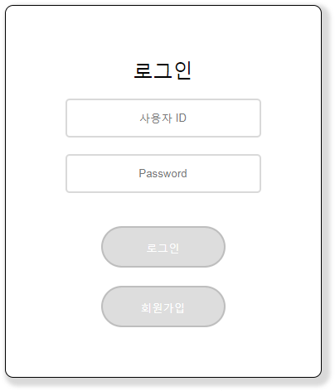
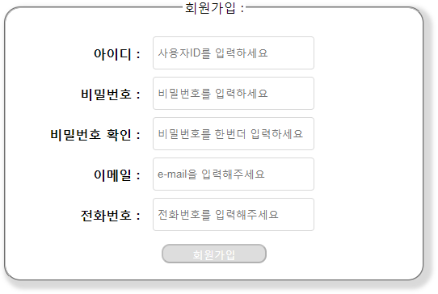
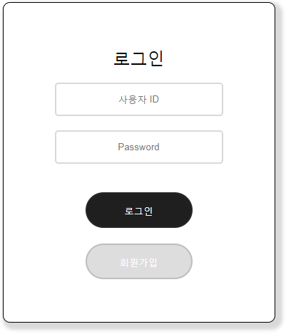
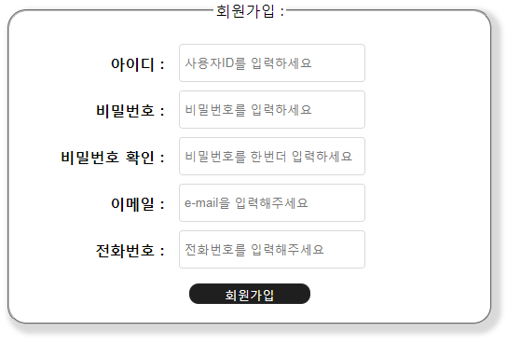
4-2.로그인, 회원가입

Slide 8
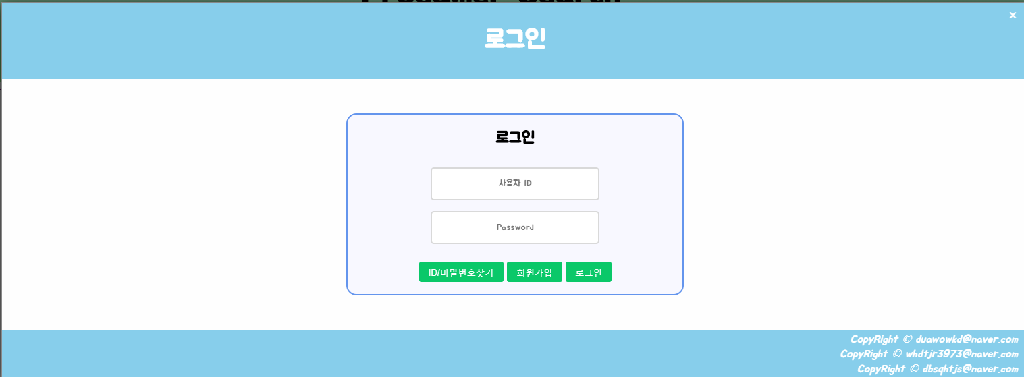

Modal
사용
커서가 어느 부분에 있는지
파악하기 쉽게
사이트의 모든 버튼에
마우스커서를 올릴 경우
배경색이 바뀌며
위아래 선이
그어지는 효과를 적용

Slide 9
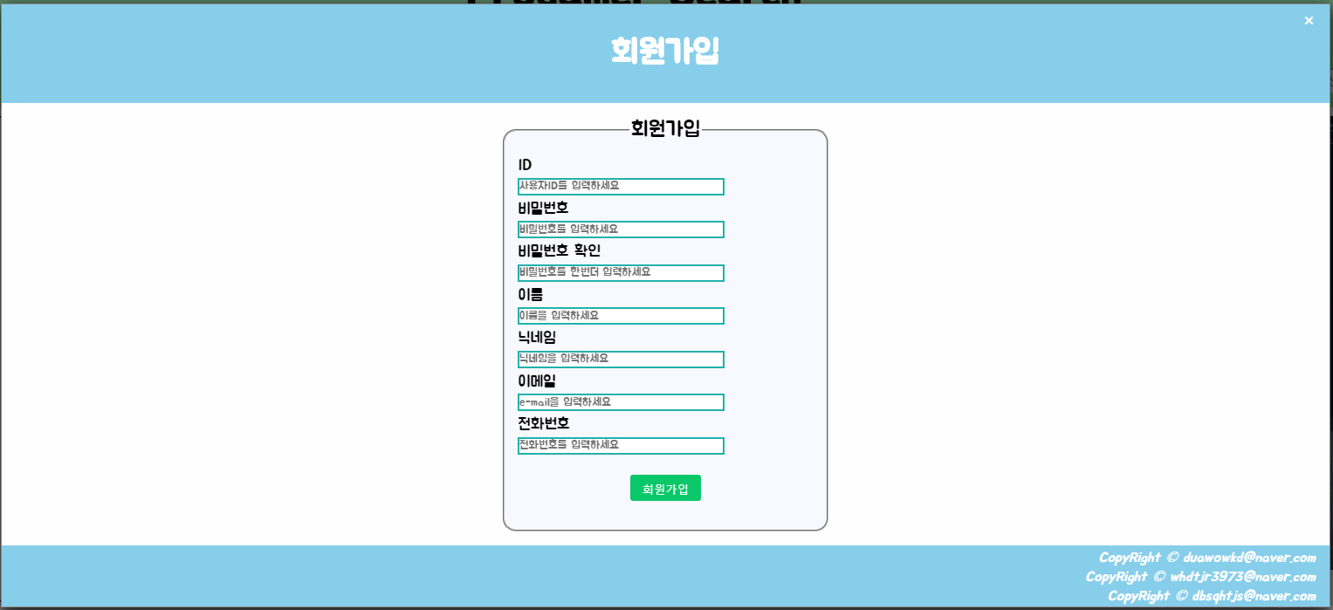
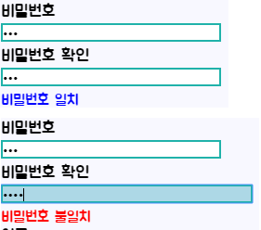
회원가입 도중
비밀번호와 비밀번호 확인이
일치할 경우와 불일치할 경우에
확인 메시지 또는
경고 메시지를 표기

Slide 10
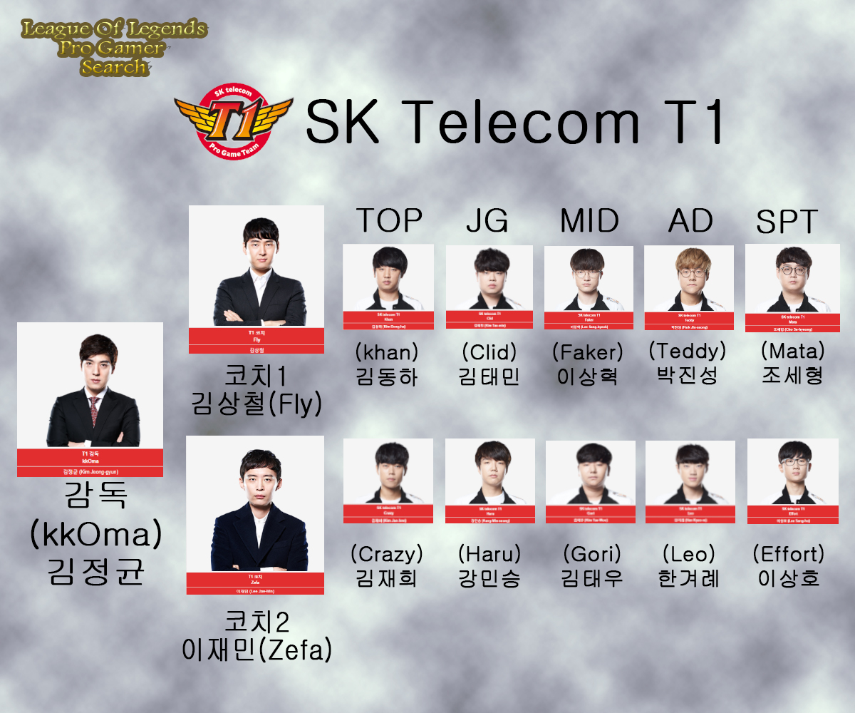
4-3.팀 선수 명단
감독,코치 및 선호하는 선수의
이미지 혹은 이름에 링크를
걸어 다음 페이지(프로필)
화면으로 넘겨주는 기능추가
링크추가

Slide 11
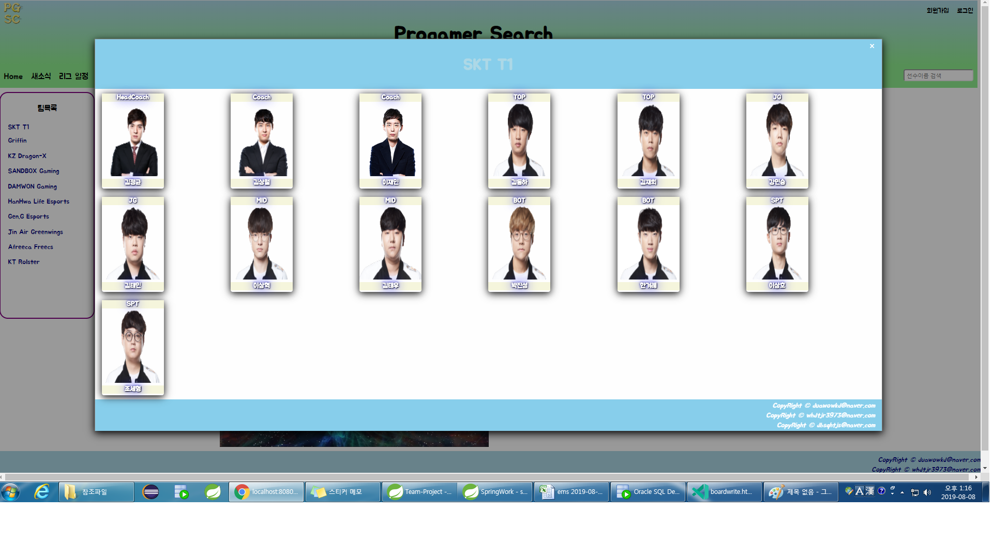
Main 화면에서 logo클릭 시 보여지는 화면
클릭 시 프로필로 이동

Slide 12
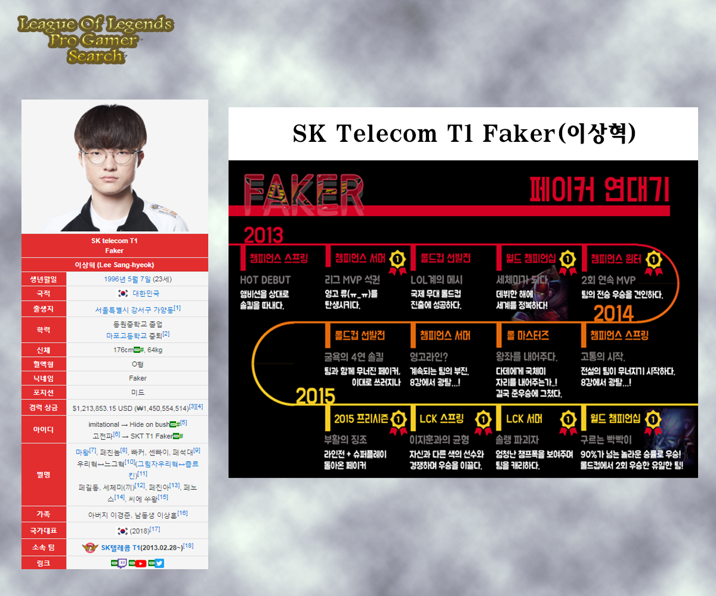
4-4. 선수 프로필
선호하는 선수의
프로필을 보거나
잘못 들어간 경우
logo를 눌러
MAIN으로 돌아가기
링크 : MAIN주소

Slide 13
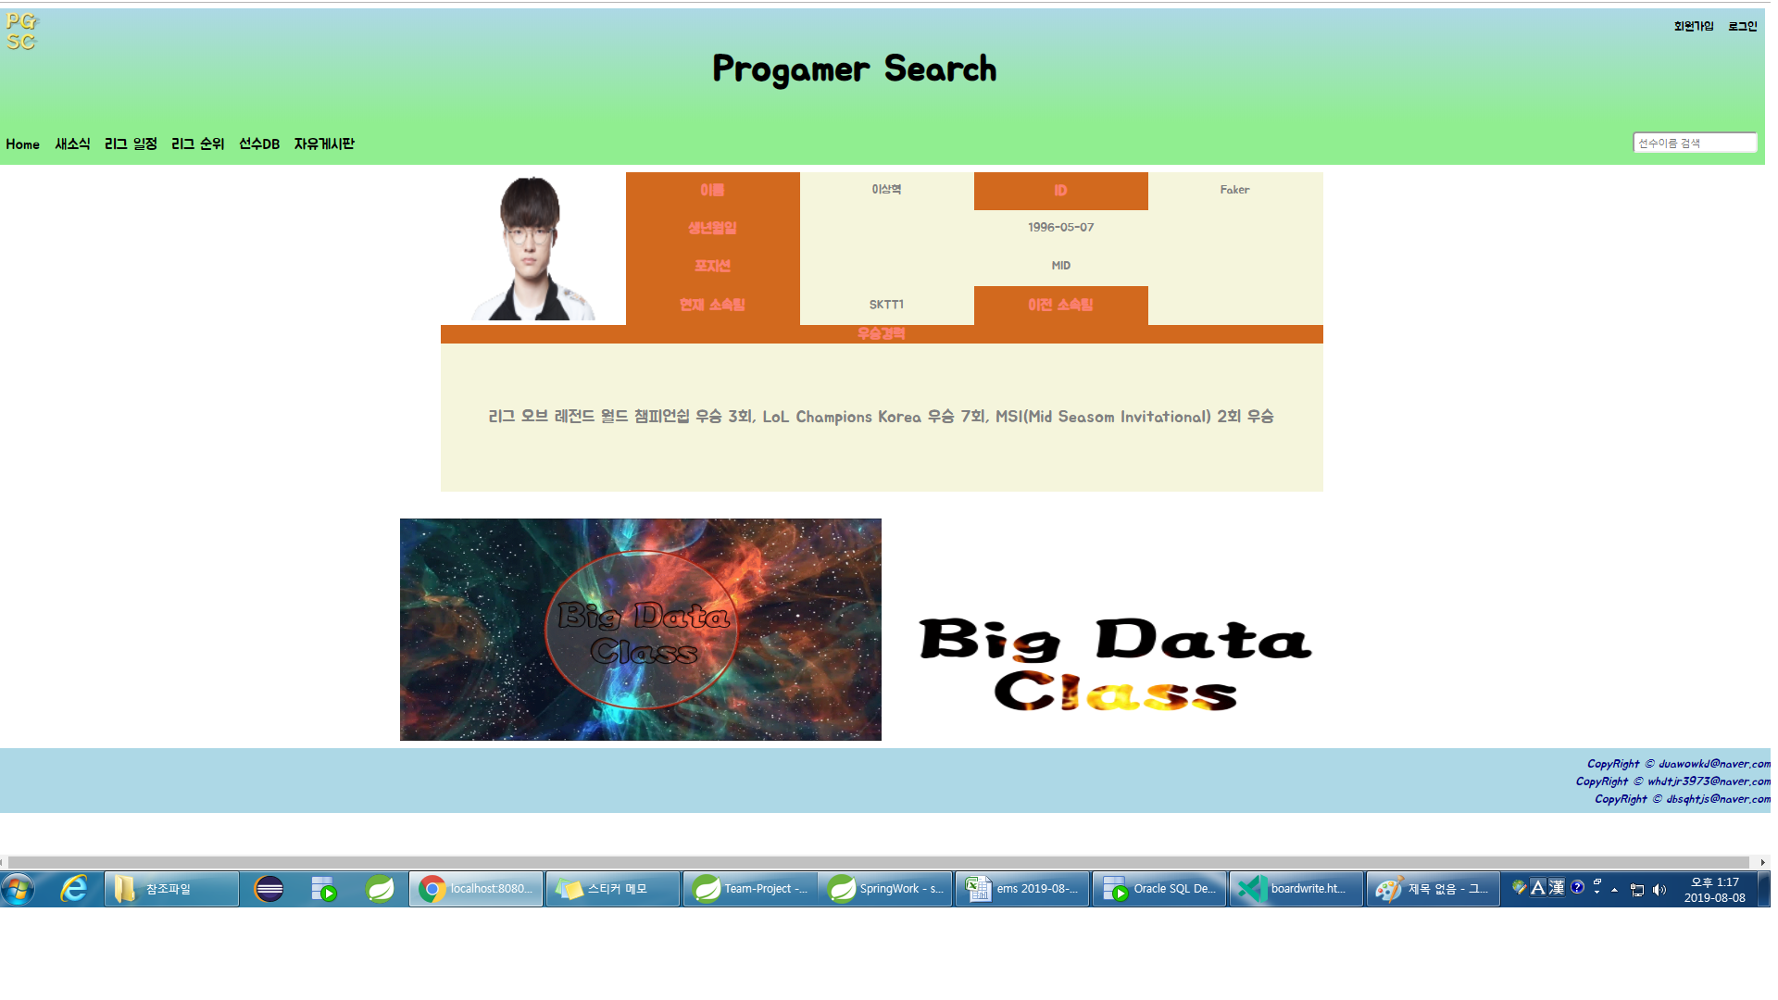

Slide 14
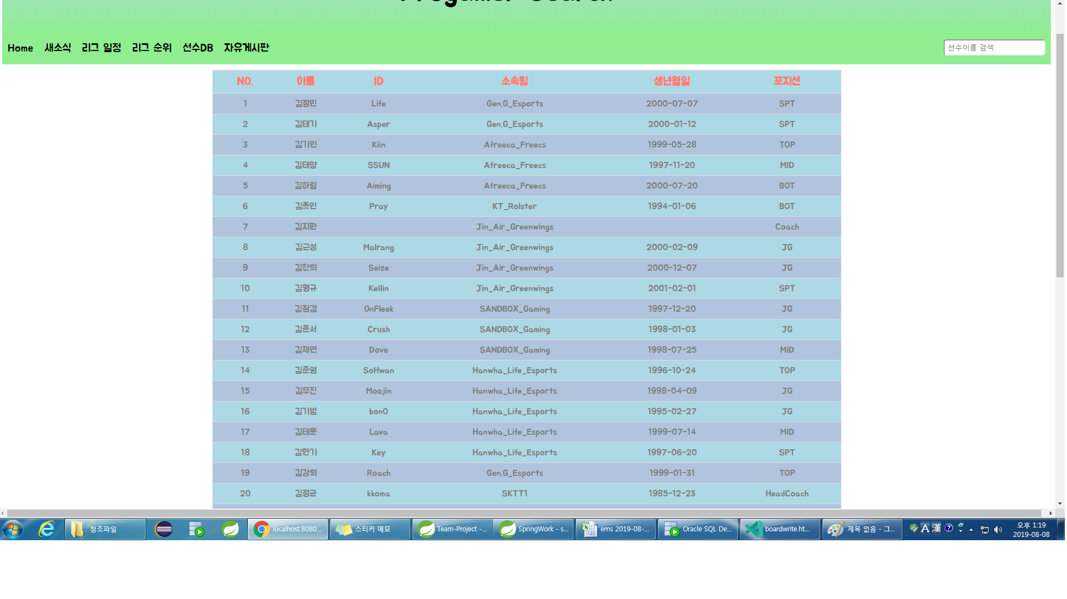
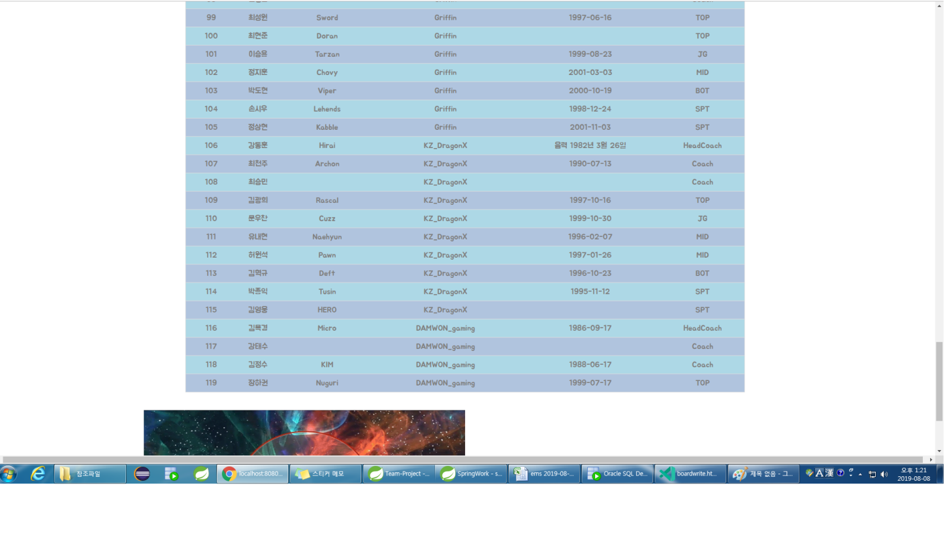
4-5. 검색 기능 및 선수 DB리스트
찾고 싶은 선수 타이핑

Slide 15
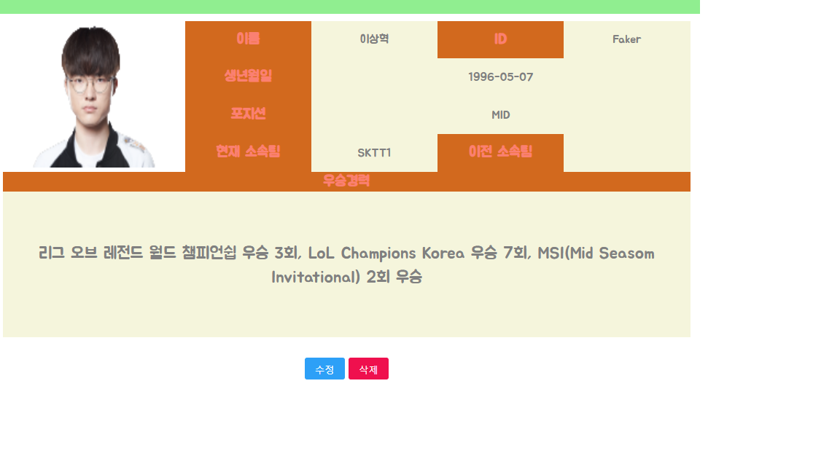
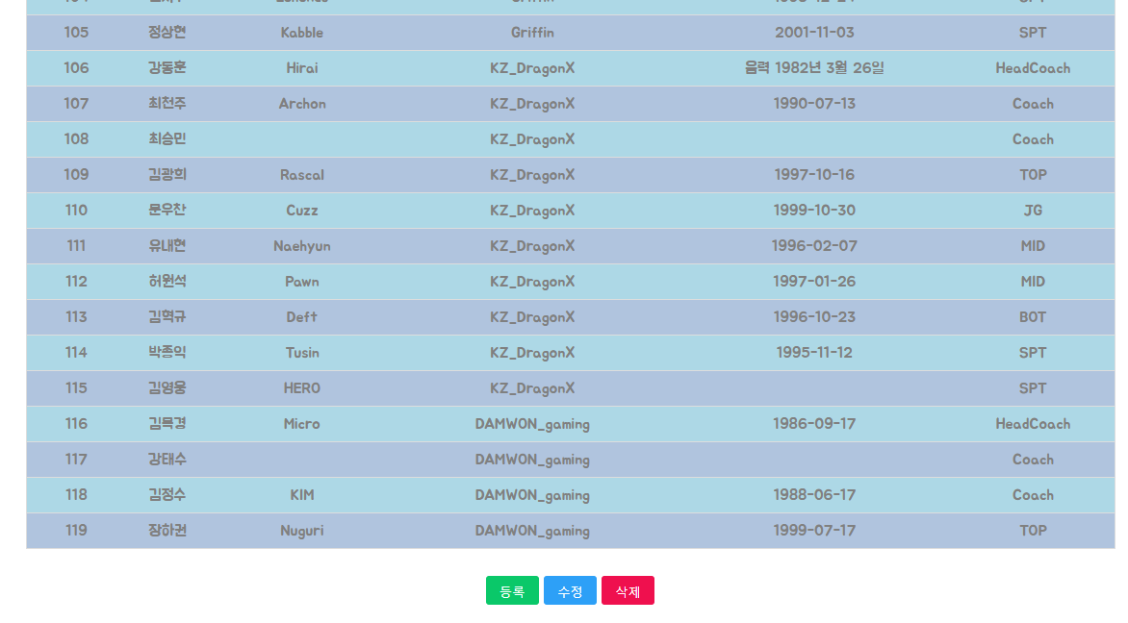
4-6. 관리자 권한 기능
관리자 로그인 시
유저 로그인 시

Slide 16
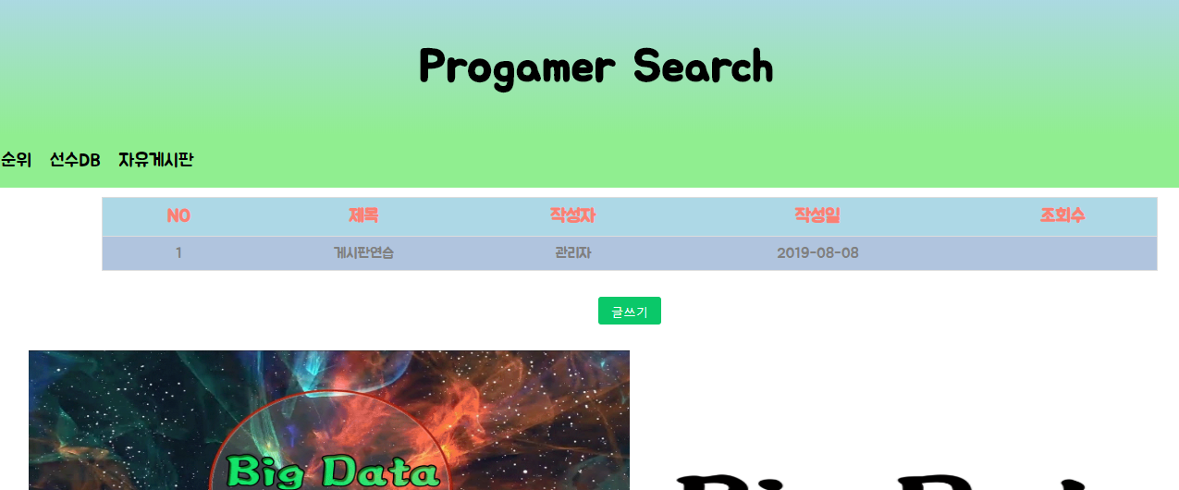
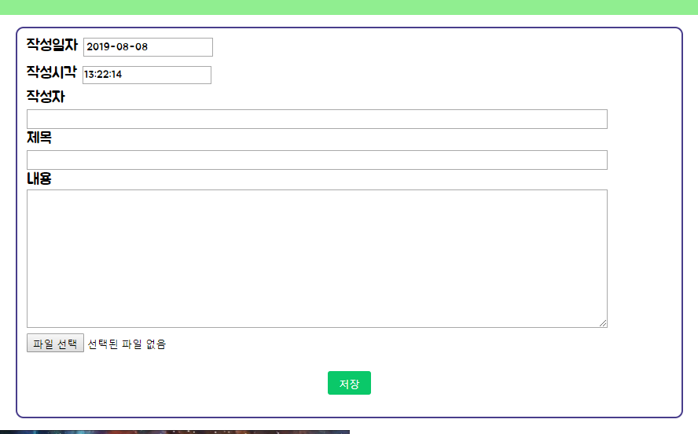
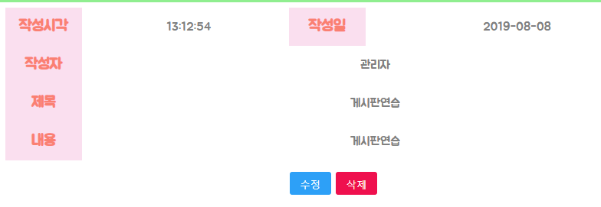
4-7. 게시판
사용자가 로그인 시
자유게시판의 글쓰기
권한이 생기며
사용자간의 소통공간을
사용할수있게 제작

Slide 17
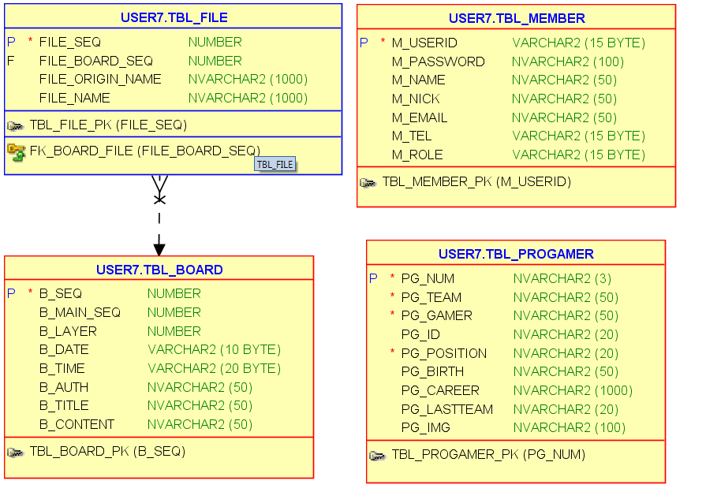
5. 생성된 테이블

Slide 18
6. 사용된 프로그램 정보
Data Base - Oracle 11.2.0
CSS - Visual Studio Code - 1.36.insider
Mybatis 3.5.1
Server – Aphache Tomcat 9.0
Spring Tool Suite 3

Slide 19









Thank You!
감사합니다

